Slide 1
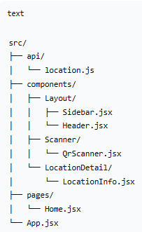
Python
kho_pro_backend/
├── app/
│ ├── core/
│ │ ├── __init__.py
│ │ └── config.py # Cấu hình ENV
│ ├── models/
│ │ ├── __init__.py
│ │ └── warehouse.py # Định nghĩa bảng Location, Product, Inventory
│ ├── schemas/
│ │ ├── __init__.py
│ │ └── location.py # Định nghĩa kiểu dữ liệu trả về (Pydantic)
│ ├── routers/
│ │ ├── __init__.py
│ │ └── locations.py # API cho ô kệ
│ ├── database.py # Kết nối SQLAlchemy
│ └── main.py # File khởi chạy FastAPI
├── .env # Biến môi trường
└── requirements.txt # Thư viện cần cài

Slide 2
Python
a

Slide 3
Python
a

Slide 4
Python
a

Slide 5
Python
a

Slide 6
Python
a

Slide 7
Python
a

Slide 8
Python
a

